Slide 1


РЕГИОНАЛЬНЫЙ КОНКУРС ПО ОБЩЕСТВОЗНАНИЮ
ЧелГУ
Подзаголовок
Историко-
Филологический
факультет
Наталья Владимировна Гришина,
председатель методической комиссии

Slide 2
План занятия
Структура заданий регионального конкурса по обществознанию.
Основная литература для подготовки.
Междисциплинарность. Задания на стыке нескольких областей знания и приемы их выполнения
Подготовка к региональному конкурсу по обществознанию
ЧелГУ
Название презентации
ИФФ

Slide 3
Структура заданий…
Максимальное количество баллов – 100
Общее время выполнения – 180 минут.
Работа состоит из трех частей:
Тесты, задачи
Анализ источников социальной информации
Творческие задания
Подготовка к региональному конкурсу по обществознанию
ЧелГУ
Название презентации
ИФФ

Slide 4
Структура заданий… Часть I. Задачи.
Правовая задача
Экономическая задача
Этический кейс
Логическая задача
Задача на применение обществоведческих знаний (кейс)
N.B. В вариант попадает 3-4 вида заданий
Подготовка к региональному конкурсу по обществознанию
ЧелГУ
Название презентации
ИФФ

Slide 5
Структура заданий… Часть I. Задачи.
Решите логическую задачу.
На школьной дискотеке Валентин, Николай, Владимир и Алексей, все из разных классов, танцевали с девочками, но каждый танцевал не со своей одноклассницей. Лена танцевала с Валентином, Аня – с одноклассником Наташи, Николай – с одноклассницей Владимира, а Владимир – с Олей.
1. С кем танцевали Таня и Наташа?
2. Кто с кем учится в одном классе?
Подготовка к региональному конкурсу по обществознанию
ЧелГУ
Название презентации
ИФФ

Slide 6
Структура заданий… Часть I. Задачи.
Решите экономическую задачу:
Руководство обувной фабрики приняло решение провести оптимизацию, в результате чего 20% работников фабрики были уволены. Остальным работникам заработную плату увеличили на 20%. В результате выпуск продукции фабрики (в натуральном выражении) вырос на 40%.
1. Как и на сколько процентов изменилась производительность труда на обувной фабрике?
2. Как и на сколько процентов изменились затраты фабрики на оплату труда, при условии, что заработная плата всех работников, одинакова?
Подготовка к региональному конкурсу по обществознанию
ЧелГУ
Название презентации
ИФФ

Slide 7
Структура заданий… Часть I. Задачи.
Решите этический кейс.
Очень милую женщину, находящуюся при смерти, может спасти лишь одно лекарство. Это лекарство получили совсем недавно, и оно стоит две тысячи долларов, хотя его производство обходится в двести долларов. Муж женщины, господин Хайнц, может собрать только тысячу долларов, однако это лишь половина стоимости. Он просит аптекаря, синтезировавшего лекарство, снизить стоимость и продать его за полцены, но аптекарь не соглашается ― он изобрёл это лекарство и ничто не мешает ему устанавливать цену по своему усмотрению.
1. Как следует поступить господину Хайнцу в этой ситуации? Может ли он выкрасть лекарство или иным преступным способом заполучить его.
2. Сформулируйте критерии/определение для “морального поступка”.
3. Приведите три аргумента в поддержку выбранного вами решения.
4. Какое нравственное учение согласилось бы с вашим определением?
5. Назовите еще как минимум два примера нравственных учений, предлагающих альтернативные критерии наиболее приемлемого решения в чрезвычайной ситуации.
6. Укажите, какие решения в данной ситуации выбрали бы сторонники этих учений. Объясните почему.
Подготовка к региональному конкурсу по обществознанию
ЧелГУ
Название презентации
ИФФ

Slide 8
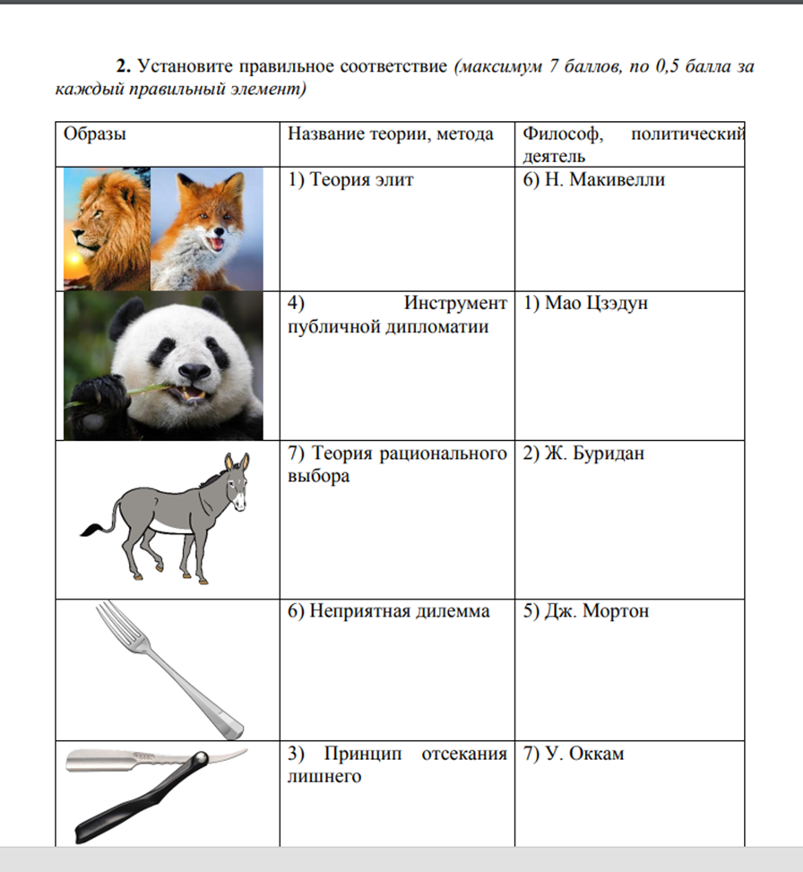
Структура заданий… Часть I. Тесты.
Планы на 2022 год
Типы тестовых заданий
На соотнесение, установление соответствия
На выбор ответа
На заполнение пропусков в тексте
На знание терминов, обществоведческих понятий
На установление последовательности событий, явлений
Подготовка к региональному конкурсу по обществознанию
ЧелГУ
Название презентации
ИФФ

Slide 9
Структура заданий… Часть I. Тесты.
Планы на 2022 год
Типы тестовых заданий
На соотнесение, установление соответствия
На выбор ответа (требует решения)
На заполнение пропусков в тексте
На знание терминов, обществоведческих понятий
На установление последовательности событий, явлений
Подготовка к региональному конкурсу по обществознанию
ЧелГУ
Название презентации
ИФФ

Slide 10
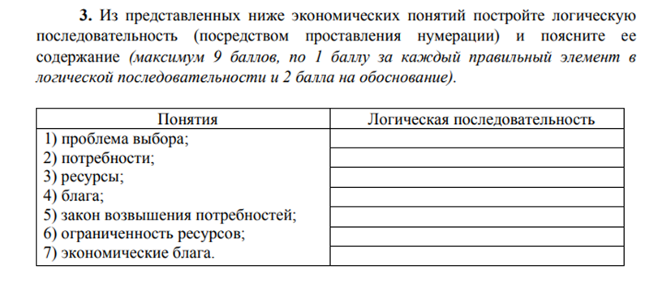
Структура заданий… Часть I. Тесты.
Планы на 2022 год
Типы тестовых заданий
На соотнесение, установление соответствия
На выбор ответа (требует решения)
На заполнение пропусков в тексте
На знание терминов, обществоведческих понятий
На установление последовательности событий, явлений
Подготовка к региональному конкурсу по обществознанию
ЧелГУ
Название презентации
ИФФ

Slide 11
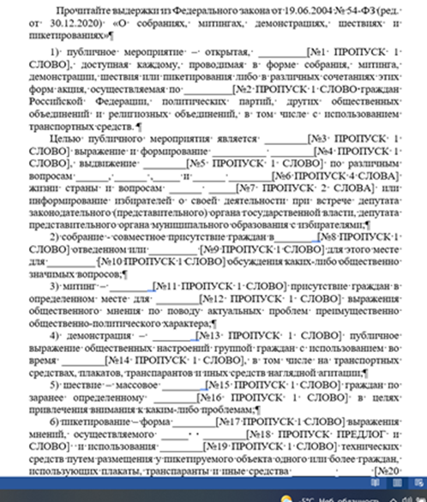
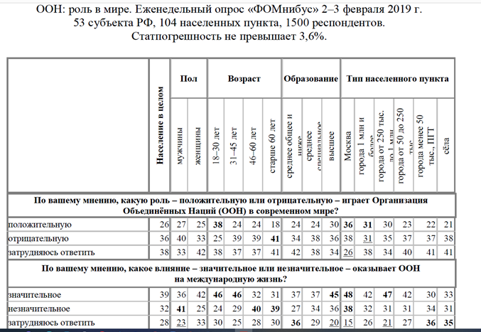
Структура заданий… Часть II. Анализ источников социальной информации
Анализ текста документа
Анализ таблиц, диаграмм…
Подготовка к региональному конкурсу по обществознанию
ЧелГУ
Название презентации
ИФФ

Slide 12
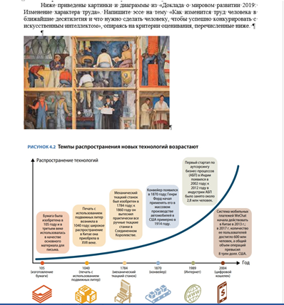
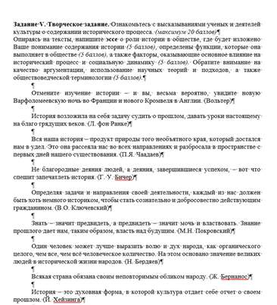
Структура заданий… Часть III. Творческие задания
Эссе (визуальный источник)
Эссе (высказывания, цитаты)
Подготовка к региональному конкурсу по обществознанию
ЧелГУ
Название презентации
ИФФ

Slide 13
Список литературы
1. Обществознание: профил. уровень: учеб. Для 10 кл. общеобразоват. Учреждений / Л.Н. Боголюбов, А.Ю. Лазебникова, Н.М. Смирнова и др. под ред. Л.Н. Боголюбова и др. – М.: Просвещение, любой год издания
2. Обществознание: профил. уровень: учеб. Для 11 кл. общеобразоват. Учреждений / Л.Н. Боголюбов, А.Ю. Лазебникова, Н.М. Смирнова и др. под ред. Л.Н. Боголюбова и др. – М.: Просвещение, любой год издания
3. Бойко М. Азы экономики / Под ред. А. Бремзена. М., 2015.
4. Никитин А.Ф. Большой школьный словарь: Обществознание, экономика, право. М.: АСТ-ПРЕСС ШКОЛА, 2006.
5. Соловьев А.И. Политология: Политическая теория, политические технологии: Учебник для студентов вузов /А. И. Соловьев. М.: Аспект Пресс, 2014. 559 с.
6. Ха Джун Чанг Как устроена экономика? М.: ООО «Манн, Иванов и Фербер», 2018.
7. Хейвуд Э. Политология. Учебник для студентов вузов / Пер. с англ. под ред. Г.Г. Водолазова, В.Ю. Вельского. М.: ЮНИТИ-ДАНА, 2005. 544 с.
Подготовка к региональному конкурсу по обществознанию
ЧелГУ
Название презентации
ИФФ

Slide 14
Междисциплинарность. Задания на стыке нескольких областей знания и приемы их выполнения
История
География
Логика
Журналистика
Обществознание
Политология
Экономика
Социология
Культурология
Право
Философия
Подготовка к региональному конкурсу по обществознанию
ЧелГУ
Название презентации
ИФФ

Slide 15
Основные советы при решении заданий олимпиады
Распределите время на решение заданий каждой части поровну
Тренируйте навыки работы с источниками, по-разному презентующими информацию
результат: охват ответами всех заданий, возможность получения баллов
результат: в визуальных источниках, картах, таблицах, диаграммах уже содержится часть ответа
Не отказывайтесь от решения каких-либо заданий
Следите за новостной повесткой
результат: за каждое задание можно получить какое-то количество баллов
результат: повышение эрудированности, развитие навыков аргументации
Подготовка к региональному конкурсу по обществознанию
ЧелГУ
Название презентации
ИФФ

Slide 16
Спасибо за внимание!
ЧелГУ
Подзаголовок
Историко-
Филологический
факультет

Slide 17
Разное. О переводе с внебюджета на бюджет
1. Шведова Валерия Валерьевна (ФПО-302)
Средний балл: 4,6; 4,4
2. Лоренц Ренна Рудольфовна (ИПоз-201)
Средний балл: 4,8; 4,7
О цифровизации образовательной деятельности
ЧелГУ
Название презентации
ИФФ

Slide 18
Разное: О предоставлении скидки на обучение
История
Гладких Иван Алексеевич (ИИ-101)
Международные отношения
Гайсина Алия Наилевна (ИМО-101)
Мухаметшина Юлия Евгеньевна (ИМО-101)
Шевелев Федор Николаевич (ИМО-101)
Попова Анастасия Андреевна (ИМО-301)
О цифровизации образовательной деятельности
ЧелГУ
Название презентации
ИФФ

Slide 19
Разное: О предоставлении скидки на обучение
Педагогическое образование (Иностранные языки)
Атнагулова Екатерина Рустамовна (ФПО-102)
Ермоленко Ирина Сергеевна (ФПО-102)
Педагогическое образование (Русский язык и литература)
Музафарова Ильвера Амировна (ФПО-401)
Филология
Голяницкая Наталья Александровна (ФР-103)
Кутилов Никита Денисович (ФР-101)
Щербак Георгий Николаевич (ФР-103)
Степанова Валерия Павловна (ФР-403)
О цифровизации образовательной деятельности
ЧелГУ
Название презентации
ИФФ

